Slide 1
GraphQL im Produktiveinsatz
Franz-Filip Schörghuber

Slide 2
Ziel der Arbeit
Erstellung eines GraphQL Services für den Produktiveinsatz
Architektur
Umsetzung folgender Features
Caching
Subscriptions
Datenbankzugriff mit EF-Core
Authentifizierung / Autorisierung / Rollenmanagement
Lösung für bekannte Probleme von GraphQL
Notes:
Subscriptions
Möglichkeit für den Server mit dem Client zu kommunizieren
Wofür Subscriptions?
Kleine Änderungen von großen Objekten
Neue Chatnachrichten sofort nachladen und an den Client schicken
Umsetzung mit WebSockets
Server kann mit Client kommunizieren und ihn von Änderungen in Kenntnis setzen

Slide 3
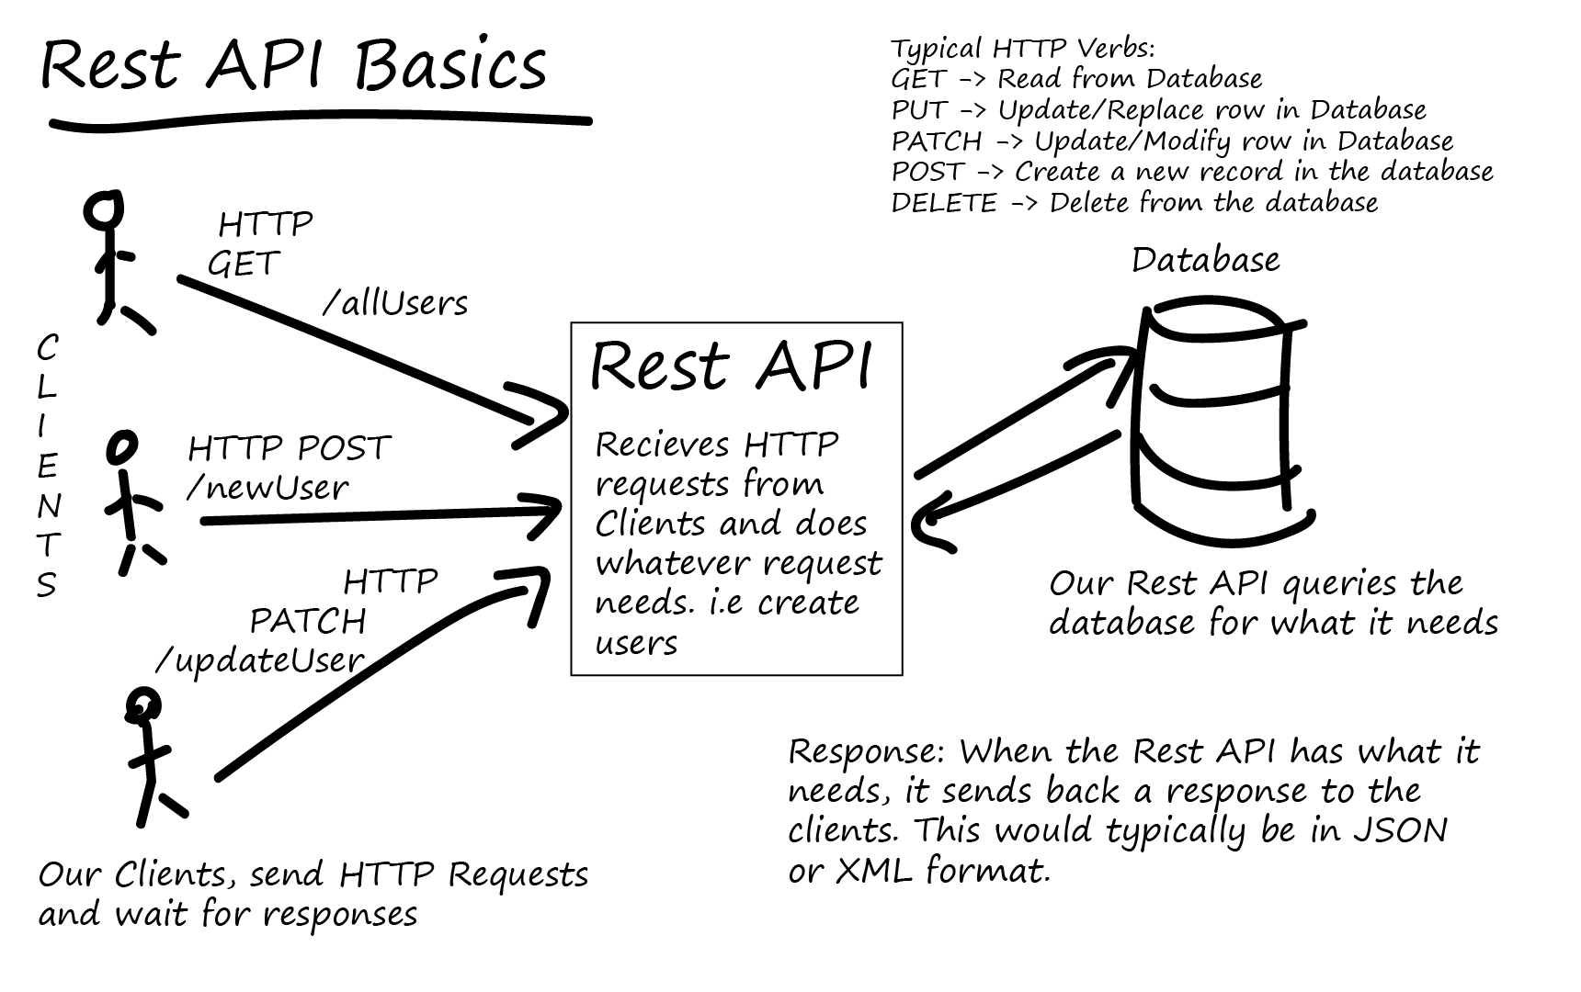
REST-APIs
Meist verbreitete Technologie für Client-Server Kommunikation
Für jede Ressource eine eigene Route
Spezifische Routen für Aktionen auf die Ressource
Notes:
Warum ich hier so detailiert auf die Best Practices eingehe erfahren Sie in den nächsten Folien

Slide 4

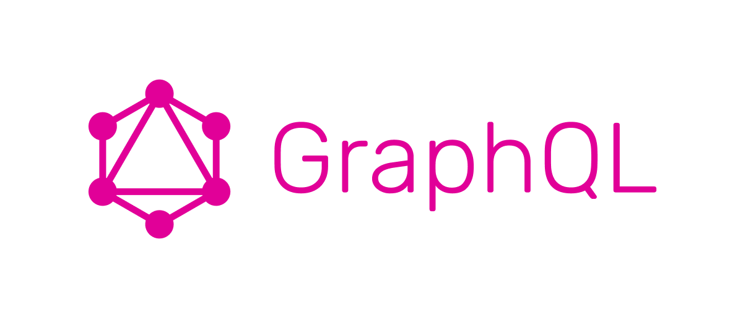
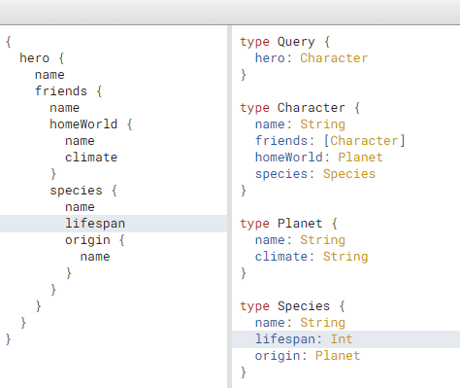
Was ist GraphQL?
Abfragesprache
Serverseitige Runtime für APIs
Alternative für REST-APIs
1 Endpunkt für alle Requests
Querys und Mutations
Notes:
Von Facebook 2015 veröffentlicht
GraphQL ist eine Abfragesprache für APIs und bietet eine serverseitige Runtime für das generieren der Querys die dann auf die Daten zugreifen
GraphQL bietet den Clients die Möglichkeit genau das abzufragen was sie wirklich benötigen, nicht mehr und nicht weniger
Man muss keine zusätzlichen Routen erstellen sondern erstellt einen Endpunkt auf den dann alle Mutations und Querys geschickt werden
GraphQL ist in Typen und Felder gegliedert aber nicht in Endpunkte

Slide 5

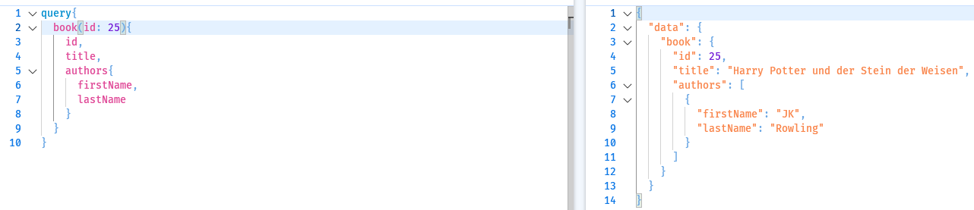



Query
Read Only

Slide 6
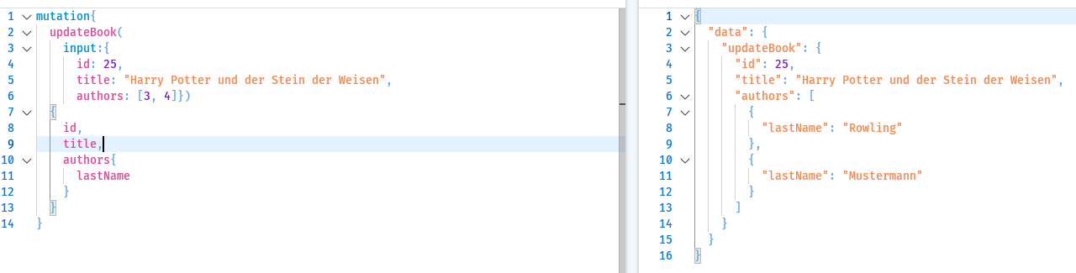
Mutation
Operation mit Seiteneffekten

Slide 7
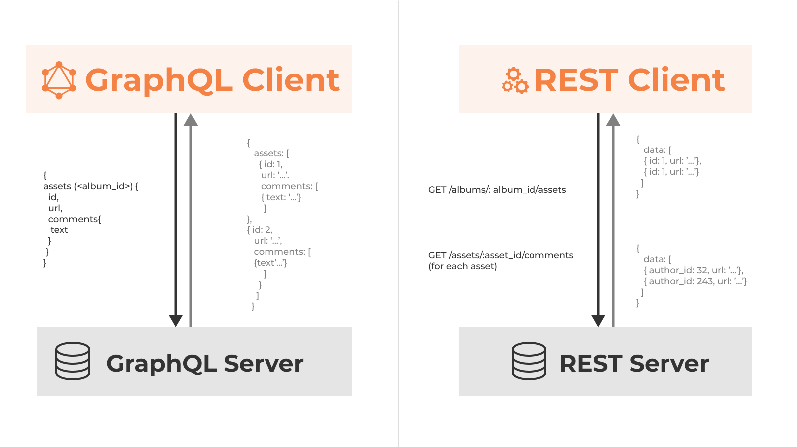
GraphQL vs REST-APIs
Notes:
Over und Underfetching

Slide 8
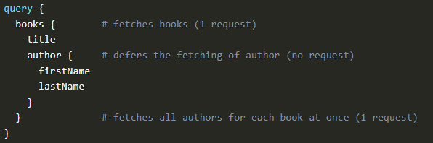


Bekannte Probleme GraphQL
Performanceprobleme
Größte Stärke kann auch gleichzeitig größte Schwäche sein
N + 1 Problem
Fehlerbehandlung
Notes:
Performanceprobleme
User kann jede Query ausführen die er will
GraphQL muss gewissenhaft designed werden, sonst können einzelne Aufrufe ganzen Server lahmlegen
Lösung dafür wäre ein DataLoader (viele Requests zu einem Call zusammenfügen)
Maximale Tiefe der Query / Ausführungskosten festlegen
N + 1 Problem:
Fehlerbehandlung bei Rest-APIs
StatusCode des Errors zurückgeben
Fehlermeldung dazu
Es gibt bereits einige verschiedene Ansätze für die Fehlerbehandlung es gilt aber noch die beste herauszufinden

Slide 9
Vorgehensweise
Literatur zu GraphQL gelesen
Tutorials durchgesehen
Generelle Recherche (was brauchen Entwickler, warum wollen sie GraphQL nicht verwenden wovor fürchten sie sich)
Punkte vornehmen die ich erledigen will
Recherchieren wie die beste Umsetzung ist
Implementieren so dass es initial funktioniert
Code Review (was gefällt mir gut, was ist schlecht)
Code Refactoring (so generisch wie möglich, Helper Klassen)
Notes:
Zuerst die Grundbausteine, was brauche ich überhaupt um die grundlegenden Funktionen umzusetzen
Welche Funktionen verschiebe ich nach hinten, also welche Funktionalitäten sind nicht so relevant wie andere

